Slide 1


27/02/2024
14h – 16h10
Visio-conférence / présentiel
COMITE STRATEGIQUE REGIONAL 2024
1
Notes:
1

Slide 2
Ordre du jour
Tour de table des actualités 20 min
Etat des lieux des enjeux et situations des structures ESS 15 min
Partage des analyses des pilotes sur les besoins d’accompagnements ESS 45 min
  Retour des évènements par les pilotes
  Définition des priorités d’accompagnement et d’animation souhaitées pour le DLA
Financement du dispositif Etat – Banque des Territoires – Conseil Régional 20 min
  Répartition des financements
  Calendrier des demandes de financements
  Évolution depuis 2023 de la période de fin de l’activité DLA pour la DREETS
Points divers sur le pilotage 25 min
  Futur ENT Actualisation du réglement intérieur du DLA HdF
  Règlement intérieur non validé
  Relation prestataires
2
Notes:
2

Slide 3
Tour de table des actualités 20 mn
Région : Quentin Pille (Région) ; nouvelle vice présidente à l’ESS et changement du statut du conseiller régional à la vie associative qui devient VP ; 4ème rencontre des accompagnateurs avec présentation de l’offre de financement ; budget ESS maintenu en 2024 au niveau 2023 (d’autres politiques ont eu des baisses) ; période de dialogue avec les intercommunalité (définition de dispositifs financiers à destination de l’ESS + Territoires ESS pour l’accompagnement des territoires dans la définition de leurs politique de soutien à l’ESS) ; conférence régionale de l’ESS a permi la production d’un livrable qui a permis l’élaboration d’une feuille de route ESS dans le cadre du SRDE2I sur une triennale ou 4 ans
Etat : Pascal Haquette (référent ESS pour la DREETS HDF) ; baisse de financement ESS dont l’impact régional n’est pas encore estimé (potentiellement baisse à la marge) pour le DLA, DASESS, FIDESS ; discussion entre DREETS mais difficulté de faire évoluer les montants
Banque des Territoires : Nadège Farvacque (référente ESS) ; partenariat avec la Compagnie des tiers-lieux (financement fonctionnement et formation) 2024 – 2025 ; partenariat avec la CRESS HDF (prix de l’ESS, environnement partenarial) en 2024 puis 2025-2027 ; participation en interDLA en décembre 2023
LMA HdF : Claire Bizet (représente le Président du Mouvement associatif HDF) ; inquiétudes sur la baisse du budget de 10 Mds€ dans un contexte de crise économique pour de nombreuses associations (voir communiqués des réseaux et ONG restos du cœurs…) ; Conférence régionale de la Vie associative le 4 juillet 2024 sur la thématique des crises ; partenariat avec la Carsat sur l’engagement des jeunes retraité.e.s ; projet FACT avec l’ANACT ; renouvellement du projet Numéris’ASSO
CRESS HdF : Delphine Grillères, deux recrutements prévus en mars 2024 Anne (chargée de mission observatoire) et Camille Flandre (chargée de mission partenariat) ; AG ouverte le 20 juin
DLA Régional : Claire Collet Leslie Martin Ayoub Lamdassni (LMA HDF)
27/02/2024
3
Notes:
3

Slide 4
Etat des lieux des enjeux et situation des
structures ESS
présentation par le DLA R 15 minutes
27/02/2024
4
Notes:
4

Slide 5
Approche par secteurs de l’ESS
Des constats transversaux
Inflation et fragilité économique : Augmentation des coûts énergétiques et difficultés de négociations pour augmenter les subventions ; selon les secteurs d’activité, peut se traduire par un développement des ressources d’activités ; Enquête associations et inflation du Mouvement associatif, avril 2023 accéder à l’enquête. Selon les associations, plusieurs facteurs ont actuellement une incidence sur leur santé financière :
    la hausse des prix (pour 61% des associations)
    la baisse des aides des collectivités (57%)
    les difficultés financières des adhérents (56%)
    la baisse du nombre d’adhérents (50%)
    la hausse du coût de l’énergie (44%)
  L’inflation a des conséquences sur le comportement des adhérents pour 73% des associations (baisse des souscriptions et/ou des participations aux activités, non renouvellement d’adhésions, …) et des bénévoles pour 61% d’entre elles (limitation des déplacements, réduction de l’activité bénévole, …).
  Par ailleurs, près de 40% des associations indiquent avoir déjà dû adapter et/ou annuler des activités en raison du contexte inflationniste.
Situation RH : Difficulté de recrutement sur les postes techniques et un départ à la retraite anticipé pour les postes de direction
Evolution des modalités d’engagement : difficulté d’identification et de fidélisation de nouveaux bénévoles ; enjeu de renouvellement des gouvernances associatives (départ des membres du bureau phénomène de « retraite militante »
Communication : difficulté à financer des postes de chargé.e.s de communication, la question de la communication est souvent oubliée ; d’après le CRDLA Numérique, en 2022, encore 76% des associations rencontrent des difficultés sur les questions numériques
27/02/2024
5
Notes:
Le pilotage budgétaire et la gouvernance locale ;
Le recentrage de chaque SIAE sur son public cible et le « aller vers » les plus éloignés de l’emploi ;
L’amélioration de l’accompagnement des publics les plus éloignés de l’emploi en lien avec l’offre de service du Service Public de l’Emploi dans le cadre du chantier France Travail.
Numérique
Tension sur les métiers du médico-social (faible attractivité, RPS élevés) et difficultés à former suffisamment de professionnels
En 2022, 76% des associations rencontrent des difficultés contre 84 % en 2019 : parmi les raisons de la baisse de ce taux : l’accélération des pratiques numériques avec la crise, dans la montée en compétences des acteurs associatifs ou encore dans les interventions des acteurs de l’accompagnement.
Les 76% des associations qui trouvent des difficultés généralement dans l’aspect RH (trouver des compétences et financer du temps du travail), aspects techniques (trouver les outils, une bonne connexion).
Un enjeu d’accompagner les associations qui sont un peu initiées au numérique, elles représentent 22% de l’ensemble du secteur.
5

Slide 6
Approche par secteurs de l’ESS
En résumé, des risques de crises multiples
Pilier humain | Pilier économique | Pilier partenarial
Salarial : Affaiblissement des équipes salariées (départs à la retraite, reconversions, difficultés de recrutement) Bénévoles de gouvernances : Évolution des modalités d’engagement, perte de sens de l’engagement (complexité administrative, GRH), diminution et non renouvellement de l’engagement, difficultés à identifier des personnes Bénévoles de terrain : Évolution des modalités d’engagement (engagement post-it) | Crise des modèles économiques Plusieurs types de modèles économiques en risque de crise (cycles d’exercices déficitaires) du fait de : Augmentation des dépenses liées à l’inflation (dont l’augmentation des salaires) Évolution des modèles économiques vers un développement des recettes d’activités Difficultés de négociation des subventions Etat et collectivités territoriales dans le contexte inflationniste | Impact pas encore mesuré ; voir résultats de l’Enquête ORVA
27/02/2024
6
Notes:
Le pilotage budgétaire et la gouvernance locale ;
Le recentrage de chaque SIAE sur son public cible et le « aller vers » les plus éloignés de l’emploi ;
L’amélioration de l’accompagnement des publics les plus éloignés de l’emploi en lien avec l’offre de service du Service Public de l’Emploi dans le cadre du chantier France Travail.
Numérique
Tension sur les métiers du médico-social (faible attractivité, RPS élevés) et difficultés à former suffisamment de professionnels
En 2022, 76% des associations rencontrent des difficultés contre 84 % en 2019 : parmi les raisons de la baisse de ce taux : l’accélération des pratiques numériques avec la crise, dans la montée en compétences des acteurs associatifs ou encore dans les interventions des acteurs de l’accompagnement.
Les 76% des associations qui trouvent des difficultés généralement dans l’aspect RH (trouver des compétences et financer du temps du travail), aspects techniques (trouver les outils, une bonne connexion).
Un enjeu d’accompagner les associations qui sont un peu initiées au numérique, elles représentent 22% de l’ensemble du secteur.
6

Slide 7
Approche par secteurs de l’ESS
Solidarité & Santé
Attractivité des métiers : difficultés de recrutement et de pérennisation des équipes
Fragilisation économique (Marchandisation, Inflation et concurrence du privé lucratif)
Évolution des pratiques professionnelles : de nombreux rapports et politiques publiques tendent à faire évoluer la place des bénéficiaires dans les pratiques professionnelles
ESAT : réformes qui permettent l’exercice d’une activité salarié à temps partiel en milieu ordinaire ; évolution du statut possible des bénéficiaires qui deviendraient salarié.e.s, impliquant une mutation de leur modèle socio-économique
Services à la personne : Décret du 13 juillet 2023 imposant la fusion des 3 types de service à la personne à savoir les SAAD, SSIAD, SPASAD en une structure départementale de SAD (Services autonomie à Domicile).
  Possible évolution par le Sénat qui rendrait optionnelle cette fusion = stop and go pour les acteurs
Centres sociaux et socio-culturel : augmentation de la masse salariale supérieure aux augmentations de financements négociées avec la CNAF ; modèles économiques en crise
Crèches : risque de fermeture des crèches (principalement les crèches PAJE) ; concurrence avec le privé lucratif : des créations de structure qui occasionnent des fermetures ; voir le Réseau ACEPP
  Création du service public de la petite enfance en cours (décret d’application pas encore publié)
27/02/2024
7
Notes:
SAAD : Services d’aide et d’accompagnement à domicile, SSIAD : Services de soins infirmiers à domicile, SPASAD (Services polyvalents d’aide et de soins à domicile) en une structure départementale de SAD (Services autonomie à Domicile).
7

Slide 8
Approche par secteurs de l’ESS
Sport
2024 étant l’année des JO de Paris, le ministère des sport mène deux politiques
  Insertion par le sport développer l’emploi et l’insertion par le sport (création de 100 000 emplois par an) et notamment professionnaliser l’ensemble du secteur sur les enjeux liés à l’emploi.
  Bénévolat : Simplifier la vie associative, mieux accompagner les dirigeants sportifs bénévoles au quotidien, encourager et valoriser l’engagement
Recours important aux contrat d’apprentissage sans capacité à pérenniser les postes (source AFDAS)
Enjeux de renouvellement des gouvernances dans le cadre des directives de l’ANS sur la parité des Conseils d’Administration et le renouvellement des gouvernance et projets sportifs dans le cadre de l’olympiade 2025-2028
27/02/2024
8
Notes:
Déploiement du plan « Mieux produire, mieux diffuser » pour le spectacle vivant et les arts visuels : il s’agit de refonder le système de production et de diffusion actuelle autour des valeurs de coopération, de partage et de responsabilité écologique et sociétale des institutions culturelles ; un budget de 10 M€ a été prévu pour ce plan en 2024
8

Slide 9
Approche par secteurs de l’ESS
IAE
Depuis février 2024, la délégation générale à l’emploi et à la formation professionnelle (DGEFP) est entrain de réunir les acteurs nationaux de l’IAE pour construire une nouvelle feuille de route pour l’IAE autour de trois sujets :
1. Identification, mobilisation, entrée en IAE et accompagnement à la levée des freins sociaux
2. Elaboration du projet professionnel et insertion dans l’emploi durable
3. Développement de l’activité et des territoires
Besoin de renforcement du projet stratégique et du modèle économique et aussi l’organisation interne
Culture
Difficulté de recrutement - professeur.e.s d’école de musique, technicien.ne.s
Evolution des modes de consommation de la culture
Déploiement du plan « Mieux produire, mieux diffuser avec un budget de 10 M€ en 2024
27/02/2024
9
Notes:
9

Slide 10
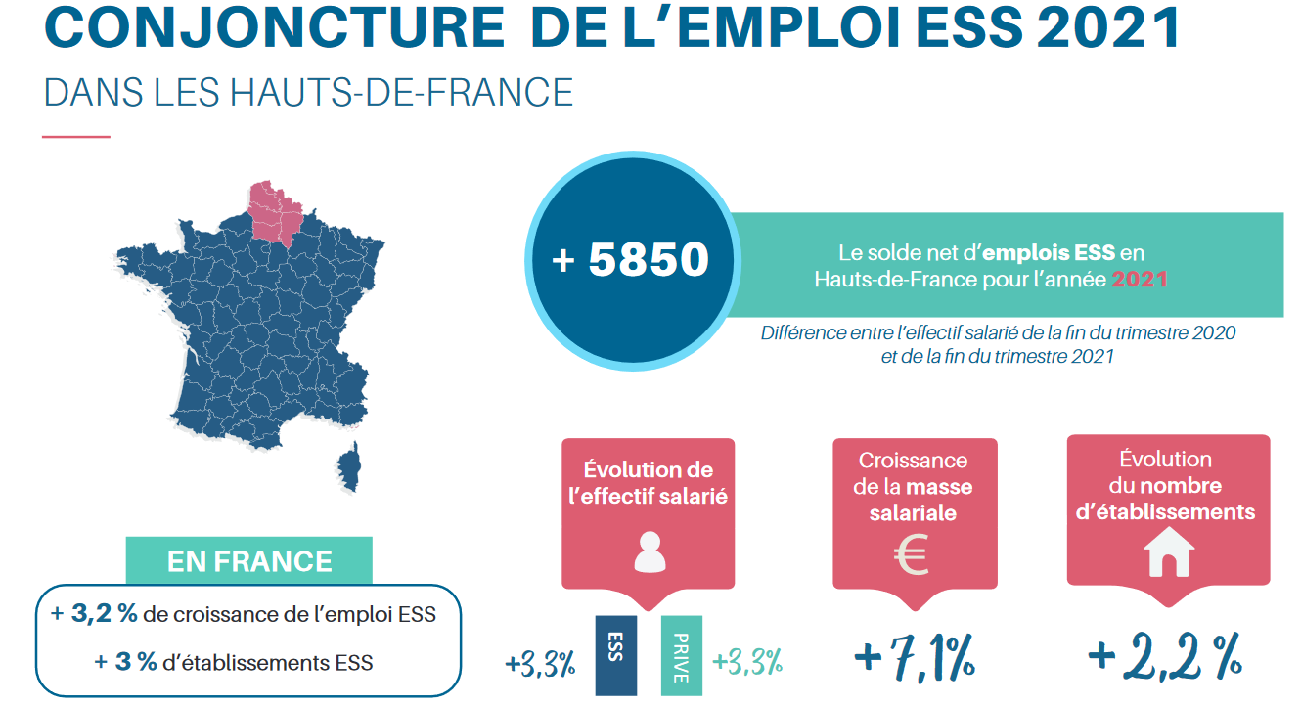
Précisions conjoncture régionale
Note de conjoncture 2021 de la CRESS Hauts-de-France
27/02/2024
10
Notes:
10

Slide 11
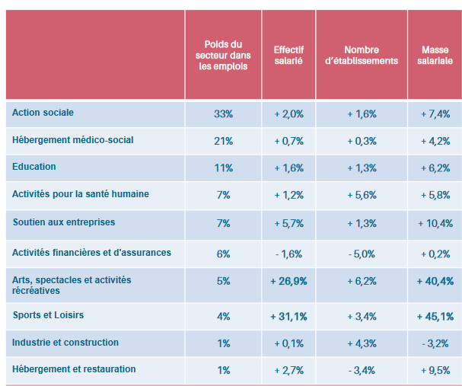
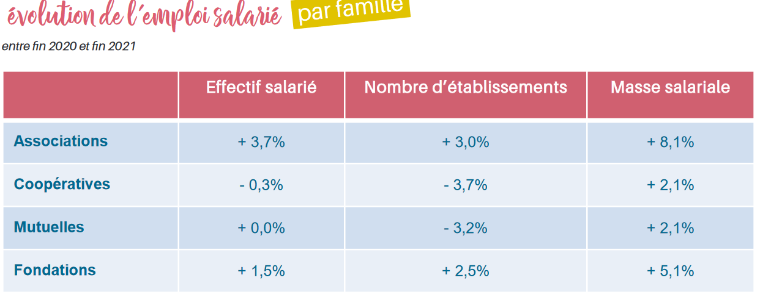
Précisions conjoncture régionale
Note de conjoncture 2021 de la CRESS Hauts-de-France
27/02/2024
11
Notes:
11

Slide 12
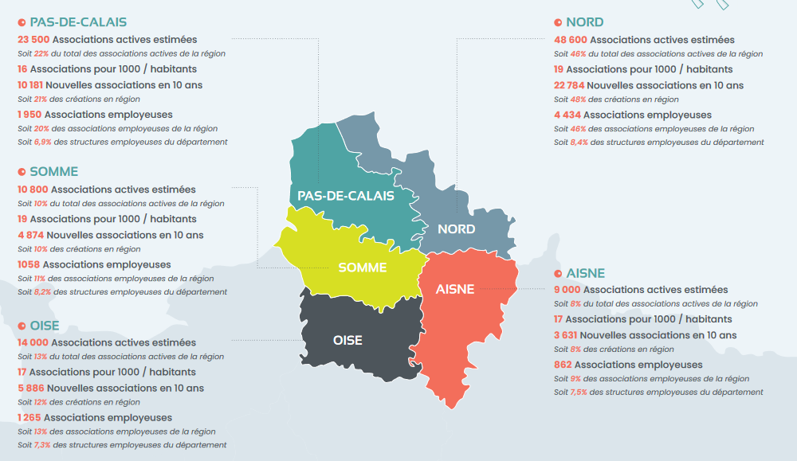
Précisions conjoncture régionale
Panorama de la vie associative 2023, ORVA
27/02/2024
12
Notes:
12

Slide 13
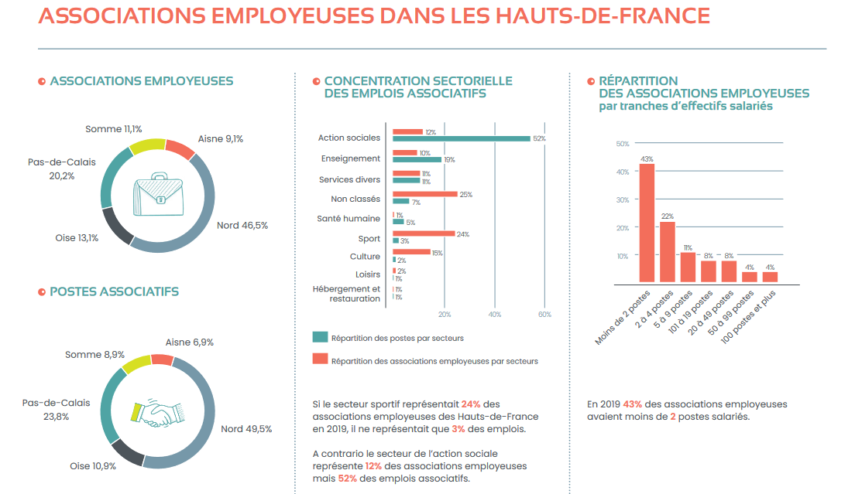
Précisions conjoncture régionale
Panorama de la vie associative 2023, ORVA
27/02/2024
13
Notes:
13

Slide 14
Etat des lieux du DLA en 2023
Attention : les données suivantes sont issues d’une extraction Enée et peuvent être erronées (erreurs de saisies)
Lecture : 258 structures sur les 274 accompagnées en 2023 étaient des associations
Lecture : 29% des structures accompagnées par le DLA pendant en 2023 avaient entre 1 et 9 ETP
95% des structures accompagnées sont des associations
Parmi les structures commerciales de l’ESS, Il y 3 EA, 3 ETTI
27/02/2024
14
Notes:
14

Slide 15
Etat des lieux du DLA en 2023
Lecture : 42 structures accompagnées en 2023 étaient des structures de services aux personnes
Attention : les données suivantes sont issues d’une extraction Enée et peuvent être erronées (erreurs de saisies)
27/02/2024
15
Notes:
15

Slide 16
Etat des lieux du DLA en 2023
Attention : les données suivantes sont issues d’une extraction Enée et peuvent être erronées (erreurs de saisies)
Lecture : En 2023, il y a eu 24 structures accompagnées en collectif sur leur projet et stratégie et 44 structures accompagnées sur la même thématique individuellement
27/02/2024
16
Notes:
16

Slide 17
Etat des lieux du DLA en 2023
274 Structures accompagnés entre 2023
Sous-Thématique 1 | Prestation conseil collectif (en €) 158 structures accompagnées | Prestation conseil individuel (en €) 116 structures accompagnées | Prestation conseil total (en €)
1.1 Projet et stratégie | 80 528 € | 220 803 € | 301 331 €
1.2 Gouvernance |  | 12 000 € | 12 000 €
1.4 Création, émergence d'une activité | 30 000 € | 46 550 € | 76 550 €
2.1 Fonction employeur | 183 720 € | 3 000 € | 186 720 €
2.2 Organisation interne | 8 000 € | 60 240 € | 68 240 €
2.3 Gestion et développement des compétences |  | 5 000 € | 5 000 €
3.1 Diversification des financements et de l'activité | 266 000 € | 28 000 € | 294 000 €
3.2 Outils de gestion, comptabilité, fiscalité | 148 000 € | 24 400 € | 172 400 €
3.3 Restructuration économique et financière | 21 425 € |  | 21 425 €
3.4 Adaptation aux obligations réglementaires |  | 4 500 € | 4 500 €
3.5 Stratégie commerciale et de communication | 37 886 € | 28 400 € | 66 286 €
4.1 Dynamique partenariale et de coopération | 119 896 € | 5 000 € | 124 896 €
4.2 Mutualisation, rapprochement, fusion | 27 636 € | 9 500 € | 37 136 €
4.3 Accompagnement de filières | 1 600 € | 4 980 € | 6 580 €
5. Autres |  | 13 615 € | 13 615 €
(vide) | 89 000 € | 110 000 € | 199 000 €
Total général | 1 013 691 € | 575 988 € | 1 589 679 €
Lecture : En 2023, la thématique d’accompagnement Projet et stratégie a représenté 80 528€ de prestations conseil collectives et 220 803€ de prestations conseil individuelles. Représentant au total 301 331€ de prestation conseil engagé.
Attention : les données suivantes sont issues d’une extraction Enée et peuvent être erronées (erreurs de saisies)
17
Notes:
17

Slide 18
Suivi des décisions de la triennale en cours
Approche thématique | Priorités 2023 | Actions 2023
 | Gouvernance et implication des bénévoles | Action d’animation régionale en 2023 et en 2024 2 accompagnement ayant comme thématique principale leur gouvernance
 | Les formes innovantes de coopérations (mutualisation) sous forme accompagnement collectif | 12 structures accompagnées en collectif sur la mutualisation (3 accompagnements) et 2 accompagnements individuels
 | Décliner le plan régional Santé au Travail (2021 – 2025) / mise en lien avec le pôle T de la DREETS | Prise de contact de Leslie Martin avec la DREETS. Une piste de travail a été envisagée, concernant la réalisation d’un webinaire sur les risques psycho-sociaux, à destination des CMDLA et des associations.
 | Mettre l’accent sur le post crise-covid : dans le suivi des structures accompagnées ainsi que la reprise d’activité | Pris en compte dans les accompagnements et éléments amenés en comités d’appui. Précision : d’autres crises se cumulent
 | Formalisation des projets stratégiques / définition du plan de développement (mettre en lien avec une véritable stratégie d’investissement au besoin) | 68 structures accompagnées sur leur projet, 14 sur la création d’une nouvelle activité et 19 sur leur stratégie commerciale ; Pas de possibilité d’évaluer le nombre d’accompagnement sur la stratégie d’investissement au vu de l’outil de reporting Enée ; Rencontre du DLA62 sur la stratégie d’investissement au premier semestre 2023
 | Définition Modèle Économique | Pas de possibilité d’évaluer le nombre d’accompagnement sur le modèle économique ; 61 accompagnements sur des thématiques proches Travail sur les MSE en interDLA (une journée thématique)
27/02/2024
18
Notes:
18

Slide 19
Suivi des décisions de la triennale en cours
Approche Sectorielle | Priorités 2023 | Actions 2023
 | Priorité aux Services à la Personne sur les thématiques du développement / recrutement, la réorganisation | 42 Structures accompagnées dont 10 sur la fonction employeur, 3 sur l’organisation interne et 3 sur des questions de développement
 | EPHAD : gestion du patrimoine ; montage juridique ; gestions des charges | 1 EPHAD accompagné sur la création d’une activité et sur la stratégie de mécénat
 | Petite enfance | Rencontre avec le réseau Colline Acepp et échange sur le dispositif 14 structures travaillant sur la petite enfance accompagnées dont 10 sur la diversification de leurs financements
 | Salles de spectacles et festivals | 10 salles de spectacles accompagnées sur des thématiques variées Difficulté d’identifier les festivals quand il ne s’agit pas de l’activité principale (recherche pas code APE)
27/02/2024
19
Notes:
19

Slide 20
Partage des analyses des pilotes sur les
besoins d’accompagnement de l’ESS suite
aux participations à des évènements ESS
régionaux ou départementaux par les
pilotes
Discussion 45 minutes
27/02/2024
20
Notes:
20

Slide 21
Partage des analyses des pilotes besoins d’accompagnement
Réunions de l’ESS (GT des interlocuteurs ESS dans les DREETS et les préfectures) : thématiques abordées : DLA ; diminution des financement de l’ESS ; création d’une plateforme de centralisation ESUS ; définition d’une lettre de mission pour l’ESS afin de penser et normer l’articulation préfecture – direction régionale sur les sujets ESS
Conférence de l’ESS : non abordé
Mois de l’ESS : non abordé
Dynamique inter-réseaux de l’ESS : non abordé
Co-tech ESS : non abordé
Autre(s) évènement(s) : non abordé
27/02/2024
21

Slide 22
Définition des priorités d’accompagnement et d’animation souhaitées
Approche thématique | Priorités 2023 | Actions 2023 | Priorités 2024
 | Gouvernance et implication des bénévoles | Action d’animation régionale en 2023 et en 2024 2 accompagnement ayant comme thématique principale leur gouvernance | Renouvellement des gouvernances Transmission de témoin / transition (direction ou gouvernance)
 | Les formes innovantes de coopérations (mutualisation) sous forme accompagnement collectif | 12 structures accompagnées en collectif sur la mutualisation (3 accompagnements) et 2 accompagnements individuels | Dynamique de mutualisation, coopération, formalisation d’une offre commune
 | Décliner le plan régional Santé au Travail (2021 – 2025) / mise en lien avec le pôle T de la DREETS | Prise de contact de Leslie Martin avec la DREETS. Une piste de travail a été envisagée, concernant la réalisation d’un webinaire sur les risques psycho-sociaux, à destination des CMDLA et des associations. | RH (organisation interne, prévention des RPS dont l’épuisement professionnel, fonction employeur) Transmission de témoin / transition (direction ou gouvernance)
 | Mettre l’accent sur le post crise-covid : dans le suivi des structures accompagnées ainsi que la reprise d’activité | Pris en compte dans les accompagnements et éléments amenés en comités d’appui. Précision : d’autres crises se cumulent | Transition Ecologique des structures de l’ESS
 | Formalisation des projets stratégiques / définition du plan de développement (mettre en lien avec une véritable stratégie d’investissement au besoin) | 68 structures accompagnées sur leur projet, 14 sur la création d’une nouvelle activité et 19 sur leur stratégie commerciale ; Pas de possibilité d’évaluer le nombre d’accompagnement sur la stratégie d’investissement au vu de l’outil de reporting Enée ; Rencontre du DLA62 sur la stratégie d’investissement au premier semestre 2023 | Formalisation ou renouvellement des projets associatifs
 | Définition Modèle Économique | Pas de possibilité d’évaluer le nombre d’accompagnement sur le modèle économique ; 61 accompagnements sur des thématiques proches Travail sur les MSE en interDLA (une journée thématique) | Evolution du modèle économique des structures de l’ESS (développement, hybridation des ressources, définition d’une stratégie d’investissement)
27/02/2024
22
Notes:
22

Slide 23
Définition des priorités d’accompagnement et d’animation souhaitées
Approche Sectorielle | Priorités 2023 | Actions 2023 | Priorités 2024
 | Priorité aux Services à la Personne sur les thématiques du développement / recrutement, la réorganisation | 42 Structures accompagnées dont 10 sur la fonction employeur, 3 sur l’organisation interne et 3 sur des questions de développement | Structures du médico social
 | EPHAD : gestion du patrimoine ; montage juridique ; gestions des charges | 1 EPHAD accompagné sur la création d’une activité et sur la stratégie de mécénat
 | Petite enfance | Rencontre avec le réseau Colline Acepp et échange sur le dispositif 14 structures travaillant sur la petite enfance accompagnées dont 10 sur la diversification de leurs financements
 | Salles de spectacles et festivals | 10 salles de spectacles accompagnées sur des thématiques variées Difficulté d’identifier les festivals quand il ne s’agit pas de l’activité principale (recherche pas code APE) | Associations sportives
27/02/2024
23
Notes:
23

Slide 24
Définition des priorités d’accompagnement et d’animation souhaitées
Thématiques socles pour l’animation territoriales
  Transformation de l’association vers la SCIC
  Evaluation et mesure de l’impact social
  Innovation sociale
  Changements réglementaires (ex : évolution du statut de médiateur.ice social.e)
  Transition écologique des structures de l’ESS (sur le plan maîtrise des charges ; sur l’intégration de la TE dans le projet)
27/02/2024
24
Notes:
24

Slide 25
Financement du dispositif Etat – Banque
des Territoires – Région
Discussion 20 min
27/02/2024
25
Notes:
25

Slide 26
DREETS : Banque des Territoires
Région
27/02/2024
26

Slide 27
Répartition & Calendrier des demandes de financement des opérateurs DLA
Alerte régionale à destination des pilotes nationaux ;
 | Etat | Banque des Territoires |  | Région
Répartition | diminution des financements DREETS sur le dispositif anticipée ; à confirmer par la DREETS lorsque les crédits auront été attribués (probablement Semaine 8) | Identique à 2023 |  | En cas de baisse des objectifs, il y aura un arbitrage avec les opérateurs sur le montant de co-financement de la région
Calendrier | Aucune information | Instruction reçue, possibilité de lancer les demandes de conventionnements avec Corine Catteau |  | Commission permanente du 4 juillet ; envoi des demandes de subvention avant le 20 mars ; voir mail envoyé par Quentin Pille le 28/02/2024
27/02/2024
27

Slide 28
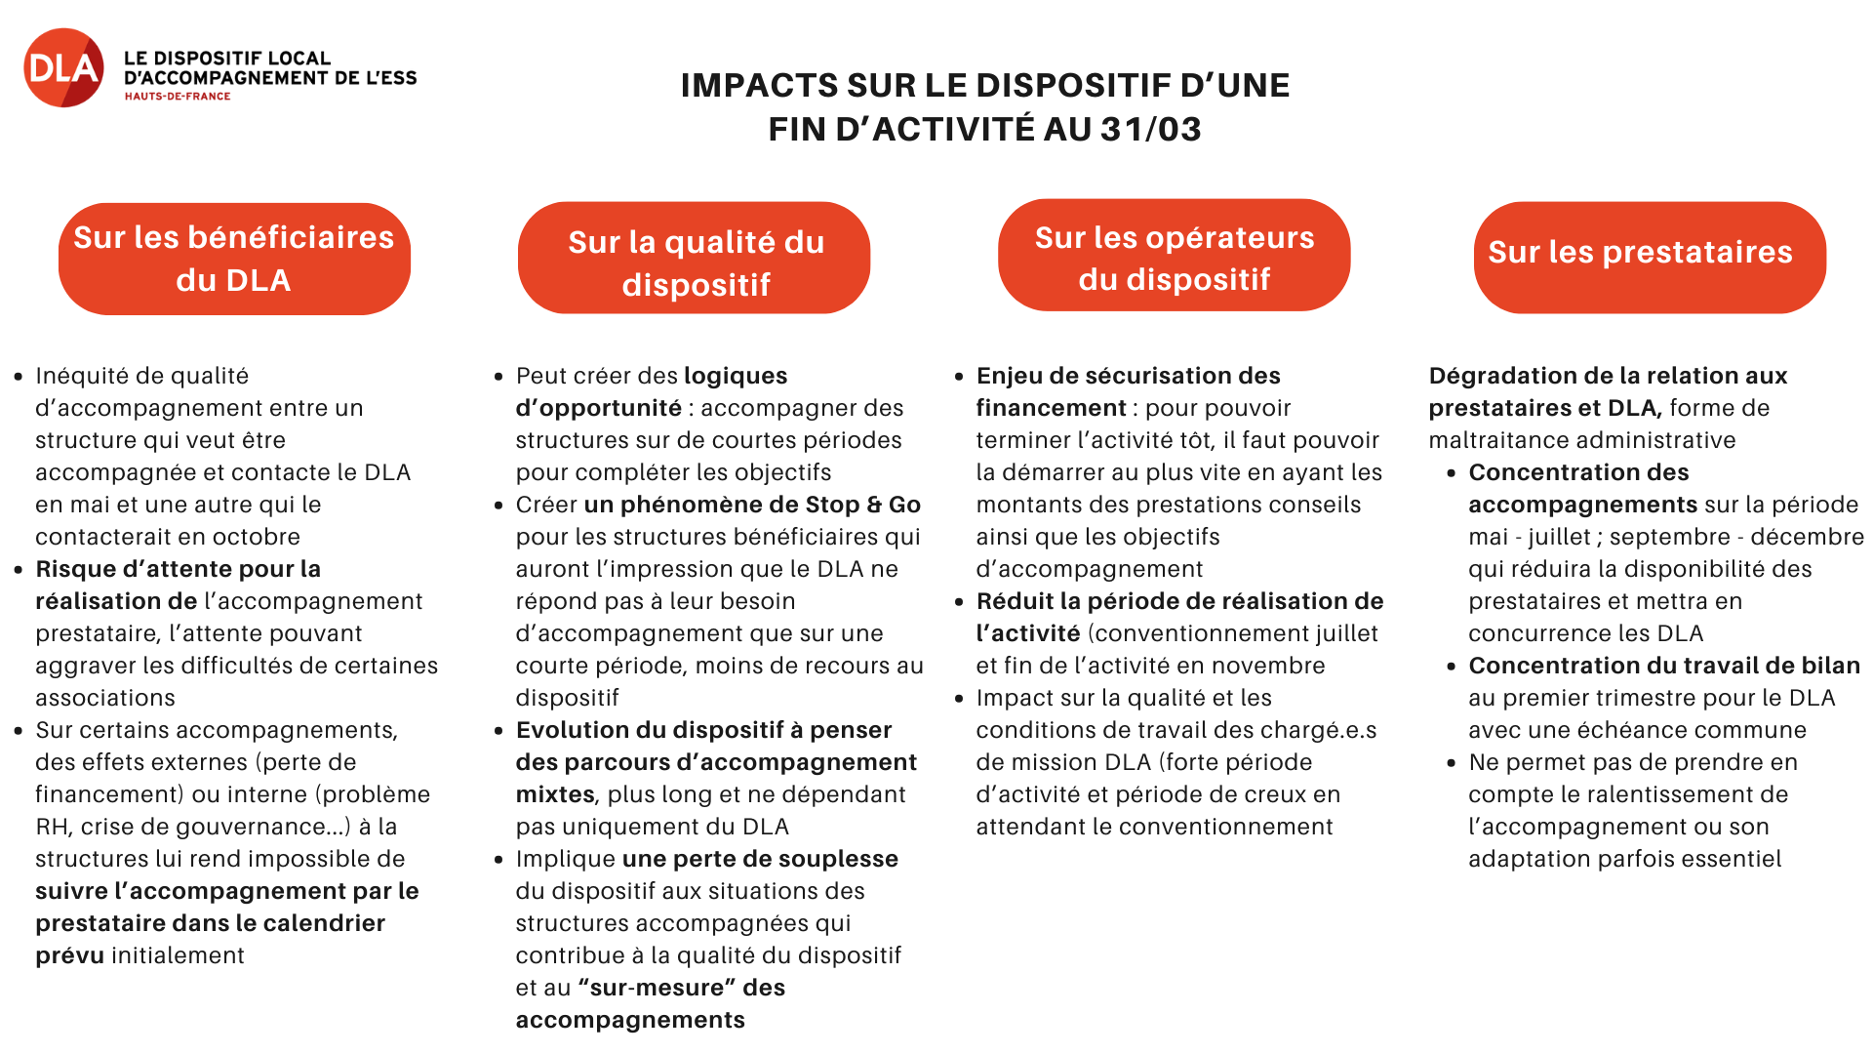
Evolution des modalités de réalisation de l’activité DLA dans les conventionnements DREETS
Estimation des risques d’une fin d’activité au 31/03 sur le dispositif, les bénéficiaires, les opérateurs et les prestataires
Voir note d’alerte transmise
27/02/2024
28

Slide 29
Points divers sur le pilotage
Discussion et information 20 min
27/02/2024
29
Notes:
29

Slide 30
Points divers pilotage
Futur Espace Numérique de Travail
  déploiement au 2nd semestre 2024 ;
  coûts de fonctionnement (achat d’une licence par personne intervenant sur le DLA : chargé.e de mission ou gestionnaires administratifs) ;
  temps humain important à consacrer à la formation des chargé.e.s de mission DLA (1 formation en présentiel + modules en visio)
  évolution des pratiques métiers
Règlement intérieur non validé
  Reporté
Relation prestataires
  Reporté
27/02/2024
30

Slide 31
Merci de votre attention !
12/05/2022
31

